Slide 1
Υλικά-Εξοπλισμός Περιτοναϊκής Κάθαρσης
Γ. Τσιρπανλής
ΓΝΑ «Γ. Γεννηματάς»

Slide 2
Διαλύματα χρόνιας Περιτοναϊκής Κάθαρσης

Slide 3
Διαλύματα χρόνιας Περιτοναϊκής Κάθαρσης (Π.Κ.)
Περιέχονται σε αποστειρωμένους εύκαμπτους πλαστικούς σάκκους από πολύ-βυνυλ-χλωρίδιο.
Ορισμένα σημερινά διαλύματα: σε σάκκους 2 έως 3 διαμερισμάτων.
Όγκος: 1.5 – 3 Λίτρα – συνήθως 2-2.5 Λίτρα.
  Μεγάλος όγκος: αυξάνει την κάθαρση μικρού Μ.Β. ουσιών.
  Προκαλεί δυσφορία σε μικρόσωμους ασθενείς (↑ Υδροστ. Πίεσης).
Θερμαίνονται σε θερμοκρασία σώματος πριν την έκχυση

Slide 4
Σύσταση «κλασσικού» διαλύματος
Νάτριο (mmol/L) 132-134
Κάλιο (mmol/L) 0
Ασβέστιο (mmol/L) 1,0-1,75
Μαγνήσιο (mmo/L) 0,25-0,75
Χλωριούχα (mmol/L) 95-106
Γλυκόζη (g/dl) 1,36-3,86
Γαλακτικά (mmol/L) 35-45
pH 5,2-5,5
Τα πρώτα διαλύματα περιείχαν Οξεικά, ενώ έχουν δοκιμασθεί και τα Πυρουβικά.

Slide 5
Συγκεντρώσεις γλυκόζης στο διάλυμα της Π.Κ.
Δεξτρόζη [μονοϋδρική γλυκόζη, M.B. 198 d]:
1,5%, 2,5%, 4,25% (U.S.A.)
Γλυκόζη [άνυδρη γλυκόζη, Μ.Β. 180 d]:
1,36%, 2,27%, 3,86% (Europe)
Ωσμωτικότητα: 345, 395, 484 mOsm/L (ωσμωτικότητα αίματος: 320 mOsm/L)

Slide 6
Διαλύματα γλυκόζης για ΠΚ
Πλεονεκτήματα Γλυκόζης
χαμηλό κόστος
εύκολη παρασκευή
σχετικά ασφαλής
έλλειψη τοξικών επιδράσεων στη συστηματική κυκλοφορία
πηγή θερμίδων
εύκολος μεταβολισμός
Μειονεκτήματα Γλυκόζης
Υπεργλυκαιμία
Υπερινσουλιναιμία
Υπερλιπιδαιμία
Παχυσαρκία
Ταχεία απορρόφηση (χρονικά περιορισμένη υπερδιήθηση)
Παραγωγή προιόντων αποδόμησης της γλυκόζης, GDPs & τελικώς γλυκοζυλιωμένων προιόντων, AGEs
Υπερ-ωσμωτικότητα
Όξινο pH διαλύματος

Slide 7
Ζητούμενο: η βιοσυμβατότητα
Di Paolo: «Η βιοσυμβατότητα ενός περιτοναϊκού διαλύματος είναι η ικανότητα του να αφήνει τα ανατομικά και λειτουργικά χαρακτηριστικά του περιτοναίου ανεπηρέαστα στο χρόνο».
Μη-βιοσυμβατοί παράγοντες στο διάλυμα περιτοναϊκής
Όξινο ph
Buffer (γαλακτικό)
↑ ωσμωτικότητα
Γλυκόζη
GDPs (Glucose Degradation Products)

Slide 8
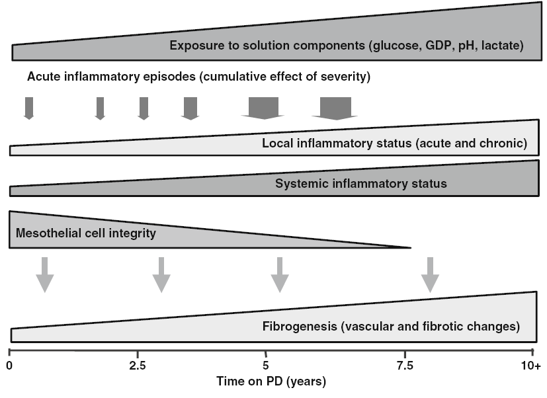

Slide 9
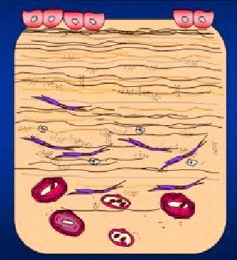
Μεταβολές της Περιτοναϊκής Μεμβράνης κατά την διάρκεια εφαρμογής της ΠΚ
Απογύμνωση μεσοθηλίου
Διάμεση ίνωση
Αναδιπλασιασμός βασικής
μεμβράνης τριχοειδών
Νεοαγγειογένεση
Αγγειοπάθεια
Μεταβολές στην έκφραση
κυτοκινών/growth factors
(TGFβ, eNOS, VEGF)

Slide 10
Ποια στοιχεία των περιτοναϊκών διαλυμάτων έχουν ενοχοποιηθεί ως βλαπτικά;
Χαμηλό pH (+γαλακτικό): καταστολή λευκοκυττάρων ⇒ ↓ φαγοκυττάρωσης. Τοξική βλάβη μεσοθηλίου (in vitro).
Πόνος κατά την εισαγωγή.
Υπερωσμωτικότητα: Τοξικότητα in vitro. In vivo (?)
Γλυκόζη (+γαλακτικό): Βλάβη μεσοθηλίου in vivo.
Σχηματισμός AGEs
Νεοαγγειογένεση, VEGF, απώλεια υπερδιήθησης.
Ενεργοποίηση οδού πολυόλης, έκκριση TGF-β1, MCP-1, φιμπρονεκτίνης (ίνωση).
Προϊόντα διάσπασης γλυκόζης (GDPs): Κυτταροτοξικότητα in vitro.
Προαγωγή παραγωγής AGEs.

Slide 11
ΤΕΛΙΚΑ ΠΡΟΪΟΝΤΑ ΓΛΥΚΟΖΥΛΙΩΣΗΣ
(Advanced glycosylation end products, AGEs)
Ανεπανόρθωτη μετουσίωση πρωτεινών μέσω μη ενζυματικής γλυκοζυλίωσης
Επιπλοκή Σ. Διαβήτη
Συσσώρευση των AGEs προκαλεί δομικές και λειτουργικές μεταβολές των ιστικών πρωτεϊνών (αύξηση της διαπερατότητας των αγγείων)
Η απέκκριση των AGEs γίνεται δια μέσου των νεφρών
Η συγκέντρωση των AGEs είναι μεγαλύτερη στους ουραιμικούς ασθενείς (> HD, < ΠΚ)

Slide 12
AGE LEVEL IN THE PERITONEAL TISSUE BETWEEN NEW & LONG-TERM CAPD PATIENTS

Slide 13
ΤΟ “ΙΔΑΝΙΚΟ ΔΙΑΛΥΜΑ” ΠΕΡΙΤΟΝΑΙΚΗΣ ΚΑΘΑΡΣΗΣ
Διάλυμα διττανθρακικών με φυσιολογικό pH
Nα αποστειρώνεται με τρόπο που να μην προκαλεί την δημιουργία GPD
Να μην είναι υπέρτονο
Να μην επηρεάζει την άμυνα του περιτοναίου
Να μην προκαλεί βλάβη στην περιτοναϊκή μεμβράνη

Slide 14
ΕΝΑΛΛΑΚΤΙΚΑ ΔΙΑΛΥΜΑΤΑ - ΧΩΡΙΣ ΔΕΞΤΡΟΖΗ
Διαλύματα αμινοξέων.
Ικοδεξτρίνη (icodextrin).
Διαλύματα με φυσιολογικό ph.
Διαλύματα με μικρή ποσότητα προϊόντων αποδόμησης της γλυκόζης.

Slide 15
Διάλυμα αμινοξέων (Nutrineal-Baxter)
Διάλυμα 1.1% αμινοξέα δημιουργεί εφάμιλη ωσμωτικότητα με δεξτρόζη 1.5%
Μετά 4-6 ώρες απορροφάται και ενεργεί ως διατροφικό συμπλήρωμα (όχι και τόσο αποτελεσματικό) σε υποθρεπτικούς ασθενείς
Η ένδειξη χορήγησης είναι 1 φορά την ημέρα γιατί συχνότερη χορήγηση μπορεί να ανεβάσει την ουρία ορού και να δημιουργήσει μεταβολική οξέωση
Μειώνει το συνολικό φορτίο γλυκόζης

Slide 16
Ικοδεξτρίνη (icodextrin)
[Extraneal-Baxter]
Μείγμα πολυμερών της γλυκόζης, μέσου Μ.Β. 16000 D.
Παράγεται με υδρόλυση αμύλου καλαμποκιού.
Επαναρρόφηση 20% μετά 4 ώρες παραμονής
Το επαναρροφούμενο κλάσμα διασπάται προς μαλτόζη με την κυκλοφορούσα α1-αμυλάση
H μαλτόζη δεν έχει φανεί να είναι τοξική, μέχρις αποδείξεως του αντιθέτου
Αυξάνει διάχυση και υπερδιήθηση (+convection) μέσω των μικρών πόρων
Δεν πρoκαλεί sieving Na γιατί δεν αυξάνει τόσο την υπερδιήθηση μέσω πολύ-μικρών πόρων (aquaporins)

Slide 17
Ικοδεξτρίνη (icodextrin)
[Extraneal-Baxter]
Ιδιαίτερα αποτελεσματικό για ↑ υπερδιήθησης στους high transporters: μπορεί να αυξήσει την επιβίωση της μεθόδου
[η γλυκόζη διαχέεται γρήγορα προς το αίμα και η υπερδιήθηση σταματά]
Προκαλεί μικρή μείωση του Να ορού (3 mmol/L): αντισταθμιστική κίνηση Να προς τον εξωκυττάριο χώρο για διατήρηση ωσμωτικότητας που αυξάνει από συσσώρευση μαλτόζης
↓ επιπέδων ορού αμυλάσης – για διάγνωση παγκρεατίτιδας, λιπάση
Σε ποσοστό 6% των ασθενών, εξάνθημα
«Άσηπτη περιτονίτιδα»

Slide 18
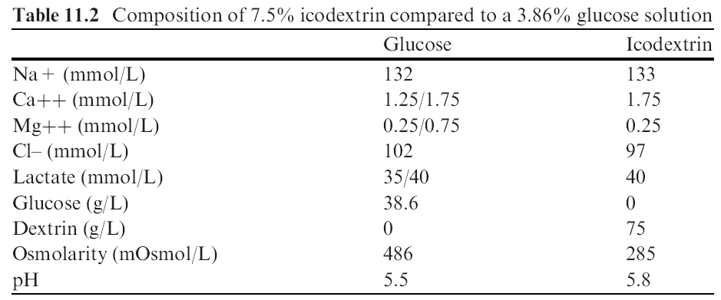

Slide 19
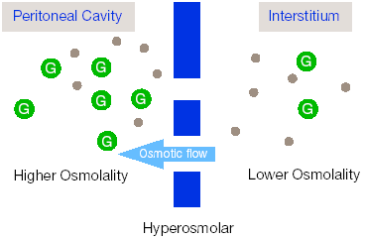
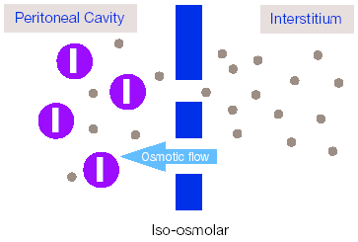
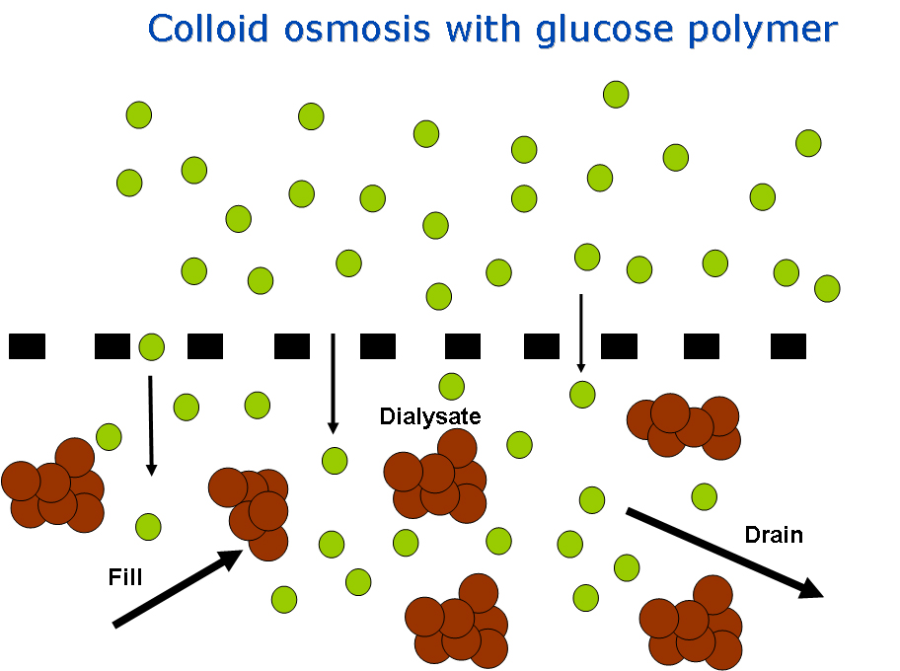
Icodextrin: Μηχανισμός δράσης
Glucose: a crystalloid osmotic agent
Icodextrin: a colloid osmotic agent

Slide 20
Υπερδιήθηση Icodextrin
σε σύγκριση με την γλυκόζη
Icodextrin 7.5%
Ενδοπεριτοναϊκός όγκος
Όγκος Εισαγωγής
1.36% Γλυκόζη
0
6
12
Ώρες

Slide 21
Μείωση σχηματισμού AGEs
100
80
% Γλυκοζυλιωμένη λευκωματίνη
60
40
20
0
Γλυκόζη 1.36%
Icodextrin 7,5%
Dawnay et al. 1997.

Slide 22
Icodextrin
Ένα διάλυμα που προσφέρει καλή υπερδιήθηση, κατάλληλο για μακρά παραμονή στη Π.Κ., χωρίς αρκετά από τα γνωστά μειονεκτήματα της γλυκόζης.

Slide 23
Διαλύματα ΠΚ με φυσιολογικό pH: προβλήματα
132-134 mmol/l
0-2 mmol/l
Νa⁺
Κ⁺
0.25-0.75 mmol/l
95-106 mmol/l
Cl⁻
Μg⁺⁺
Ca⁺⁺
1.0-1.75 mmol/l
Γλυκόζη (1.36-4.25 g/dl)
Καραμελλοποίηση κατά την θερμική αποστείρωση
CaCO₃
MgCO₃
pH ≈ 5.2
pH ≈ 7.4
HCO₃⁻
(διττανθρακικά)
CH₃CH(OH)COO⁻
^{(γαλακτικά)}
GDPs

Slide 24
Τεχνικά χαρακτηριστικά σάκου διαλύματος διττανθρακικών
Το επάνω διαμέρισμα που περιέχει γλυκόζη, έχει χαμηλό pH (3.2) και αποφεύγεται η «καραμελοποίηση» κατά την θερμική αποστείρωση
Glucose
CaCl2
MgCl2
NaHCO3
NaCl
Na Lactate
Το κάτω διαμέρισμα με pH περίπου 7,5 περιέχει γαλακτικά και διττανθρακικά που δεν αναμιγνύονται με Ca-Mg και δεν καθιζάνουν

Slide 25
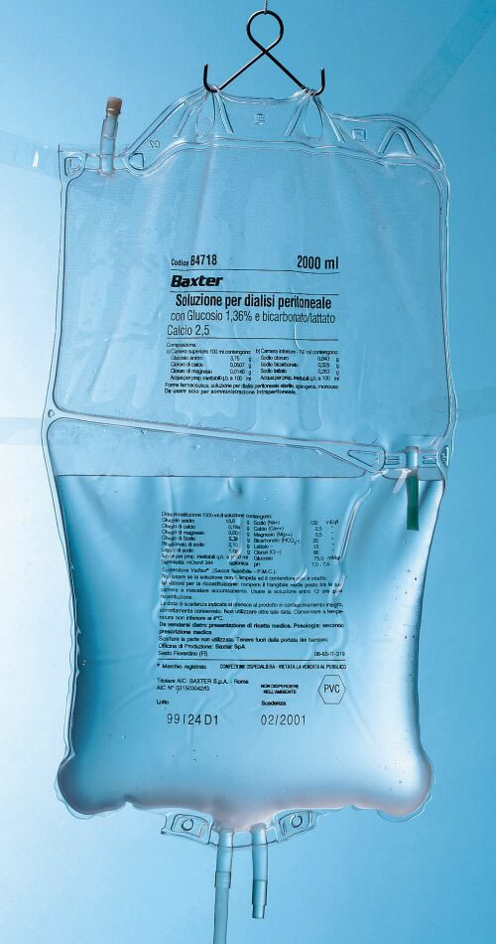
Τεχνικά χαρακτηριστικά σάκου διαλύματος διττανθρακικών
Σάκος δύο διαμερισμάτων
Ασφάλεια μεταξύ των δύο
Διαμερισμάτων
Ανάμειξη λίγο πριν την έκχυση
[Physioneal, Bicavera]

Slide 26
Διαλύματα ΠΚ με φυσιολογικό pH
Τελικό pH διαλύματος ≅ 7.5 (↑βιοσυμβατότητας )
Μερική ή ολική αντικατάσταση των γαλακτικών με διττανθρακικά
Σημαντική μείωση των GDPs και AGEs
Βέλτιστη διόρθωση της μεταβολικής οξέωσης
Μείωση του πόνου κατά την πλήρωση
Μικρή αύξηση του κόστους

Slide 27
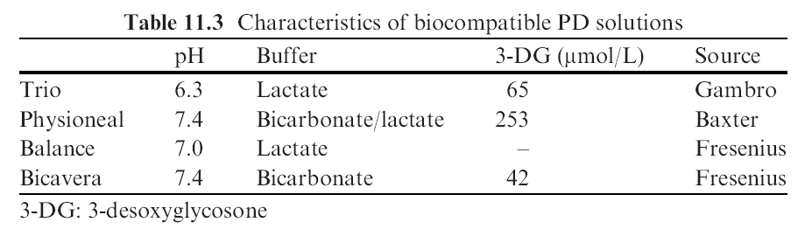

Slide 28
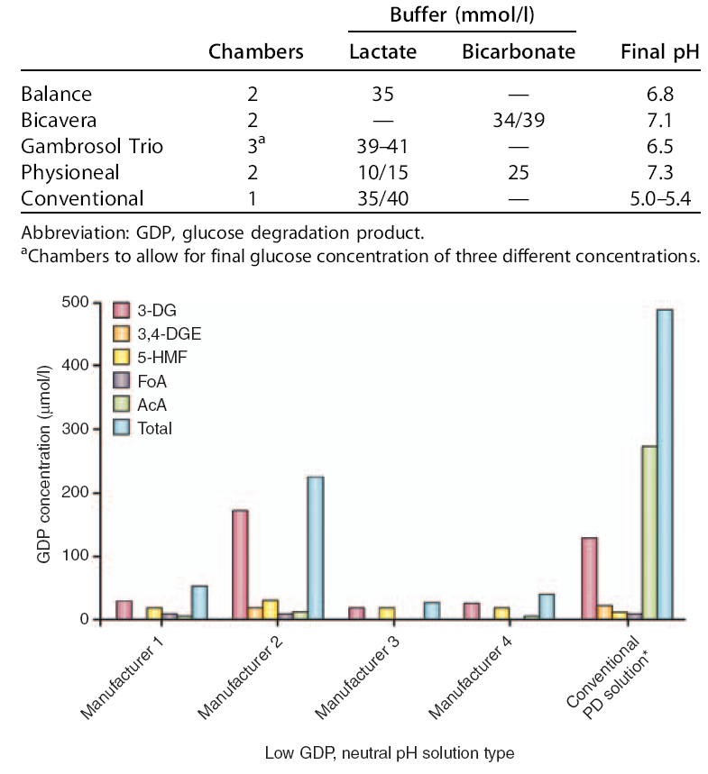

Slide 29
Επίδραση των διαλυμάτων με φυσιολογικό pH στην ακεραιότητα της περιτοναϊκής μεμβράνης
…τα επίπεδα του CA-125 στο περιτοναϊκό διάλυμα αποτελούν έναν αξιόπιστο δείκτη εκτίμησης της καταστάσεως της περιτοναϊκής μεμβράνης στους ασθενείς σε ΠΚ.
Krediet RT., PDI 2001
0 time
3 months
6 months
30
25
20
CA125 effluent level (U/ml)
15
10
5
0
Control
Physioneal
Topley N., et al., JASN 1999

Slide 30
Συστήματα μεταφοράς (transfer sets)
συνδεσμολογία

Slide 31
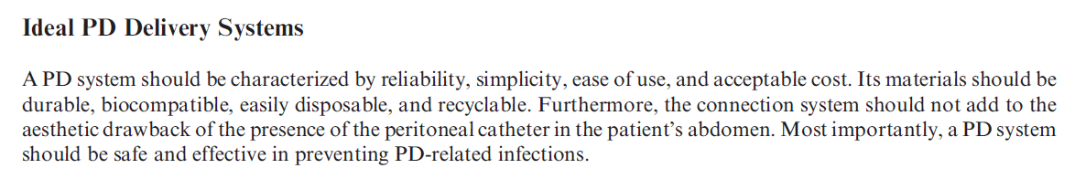
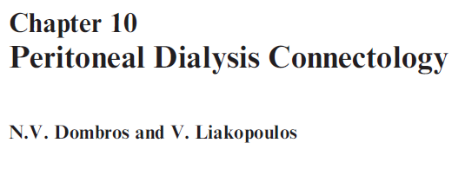

Slide 32
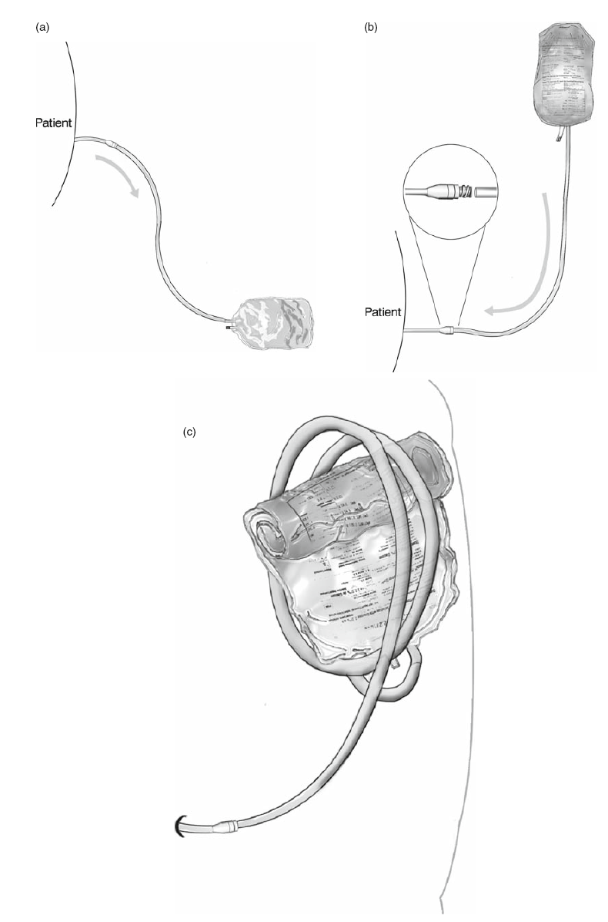
Ευθύ σύστημα μεταφοράς

Slide 33
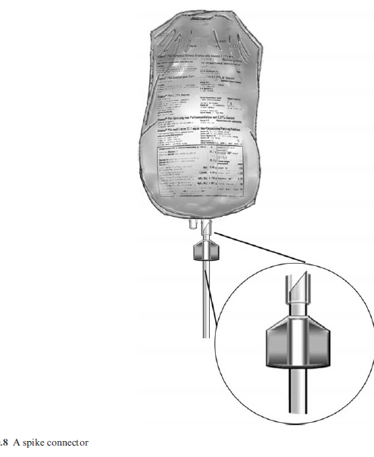
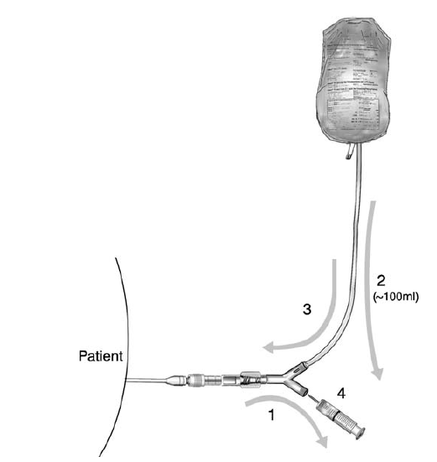
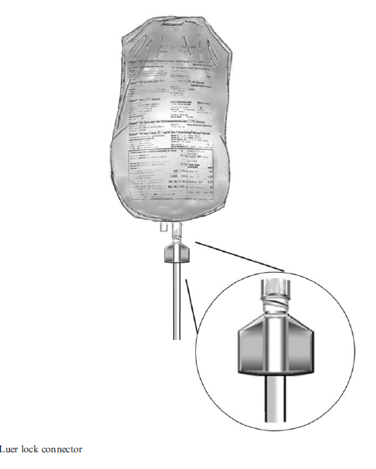
Το σύστημα μεταφοράς Υ

Slide 34
Το σύστημα μεταφοράς Υ

Slide 35
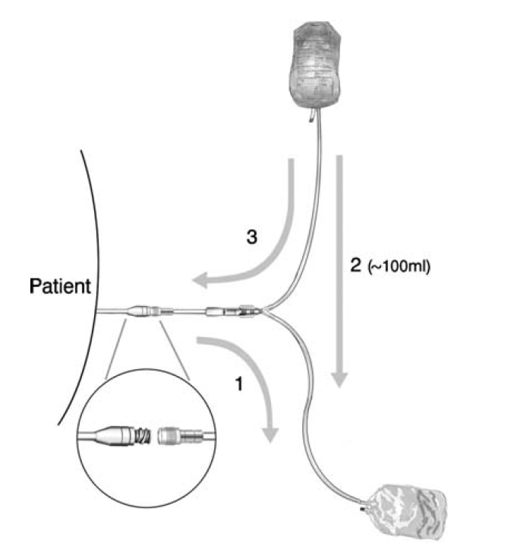

Slide 37
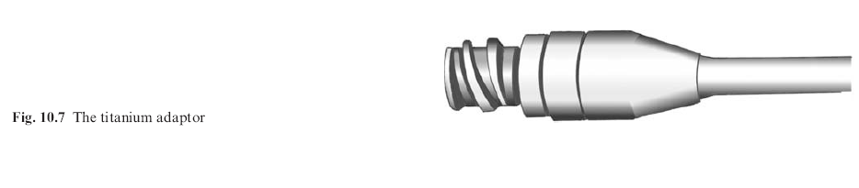
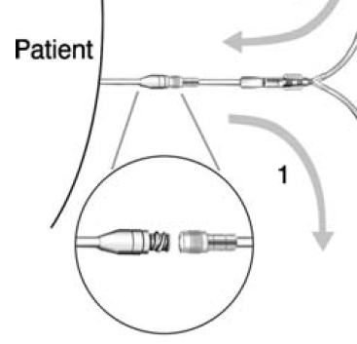

Slide 38
Αυτοματοποιημένη Περιτοναϊκή Κάθαρση
Cyclers

Slide 39
Αυτόματη Π.Κ. – Εξοπλισμός (Ι)
Μηχανήματα αυτόματων αλλαγών (cyclers)
Διακινούν αυτόματα το διάλυμα μέσα και έξω από την Π.Κ.
Δεν εξαρτώνται από τη βαρύτητα αλλά χρησιμοποιούν υδραυλικές αντλίες
Η μεταφορά του διαλύματος γίνεται από σάκους 2.5-6 λίτρων σε ένα ειδικό σάκκο πλήρωσης – όπου γίνεται η θέρμανση - και από αυτόν στη Π.Κ.
Με τη βοήθεια συναγερμών πίεσης, λαβίδων και χρονομετρητών ρυθμίζεται η εισροή, η παραμονή του διαλύματος και αποφεύγεται η υπερπλήρωση.
Είναι αρκετά μικρά και ελαφρά ώστε να μεταφέρονται σε βαλίτσα για ταξίδι.
Ο ασθενής ρυθμίζει το χρόνο έναρξης, τον όγκο παραμονής και τη διάρκεια της Π.Κ.
Το μηχάνημα υπολογίζει το χρόνο των αλλαγών, μετράει τον όγκο του υπερδιηθήματος και καθορίζει χρόνο εισροής και παραμονής του διαλύματος.
Έχει δυνατότητα άντλησης του διαλύματος για τον τελευταίο πρωϊνό κύκλο από μια ξεχωριστή δεξαμενή («επιλογή τελευταίου σάκου»).

Slide 40
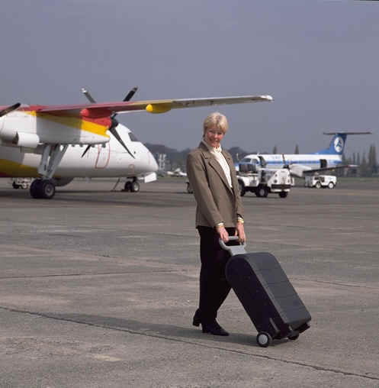
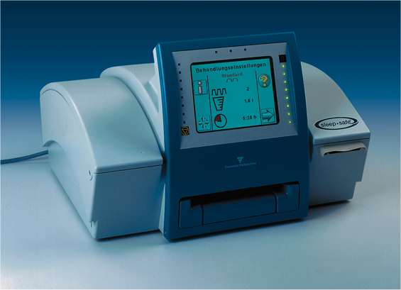
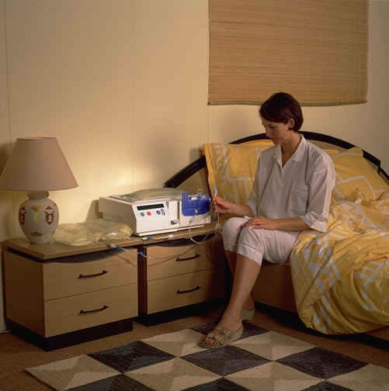
Sleep Safe™ Fresenius

Slide 41
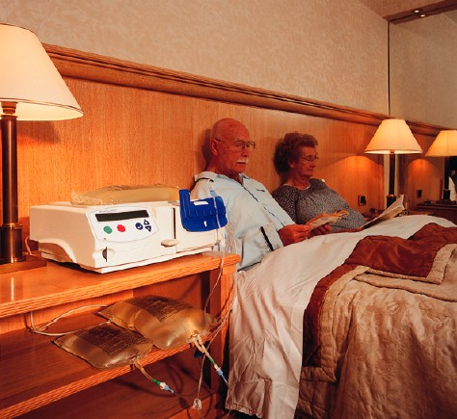
ΤΟ ΜΗΧΑΝΗΜΑ ΠΡΑΓΜΑΤΟΠΟΙΕΙ ΤΗ ΘΕΡΑΠΕΙΑ ΜΕΣΑ ΣΕ ΠΕΡΙΠΟΥ 8 – 9 ΩΡΕΣ,
ΤΗΝ ΝΥΧΤΑ ΚΑΤΑ ΤΗΝ ΔΙΑΡΚΕΙΑ ΤΟΥ ΥΠΝΟΥ

Slide 42
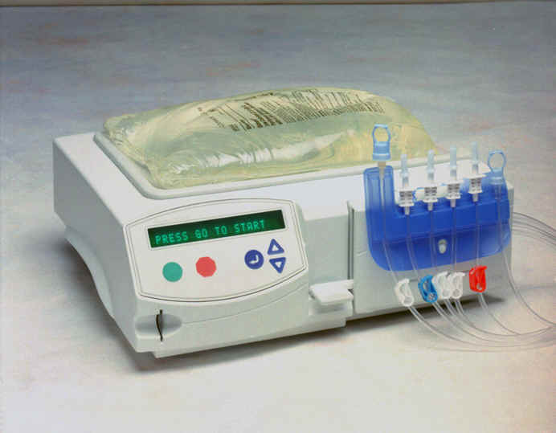
Home Choice PRO
ΧΡΕΙΑΖΟΝΤΑΙ:
ΜΗΧΑΝΗΜΑ
ΣΑΚΟΙ ΔΙΑΛΥΜΑΤΟΣ 2L 2,5L 3L 5L
ΚΑΣΕΤΑ ΜΕ ΓΡΑΜΜΕΣ
ΣΑΚΟ ΕΞΑΓΩΓΗΣ (15L)
ΚΑΠΑΚΙA ΑΣΦΑΛΕΙΑΣ

Slide 43
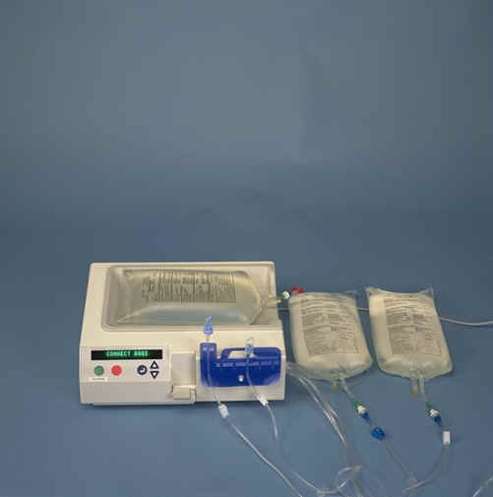
ΚΑΤΑ ΤΗ ΔΙΑΡΚΕΙΑ ΤΗΣ ΘΕΡΑΠΕΙΑΣ
ΤΑ ΔΙΑΛΥΜΑΤΑ ΑΝΑΜΕΙΓΝΥΟΝΤΑΙ
1,36%
3,86%
1,36%

Slide 44
ΕΥΡΩΠΑΙΟΙ ΑΣΘΕΝΕΙΣ Π.Κ.

